Slide 1

并查集和优先队列
union-find set & priority_queue

Slide 2
一、并查集
并查集就是合并(union)查找(find)的集合(set)，
是一种树型的数据结构，
用于“查找集合中的元素”与“合并不相交集合” 。

Slide 3
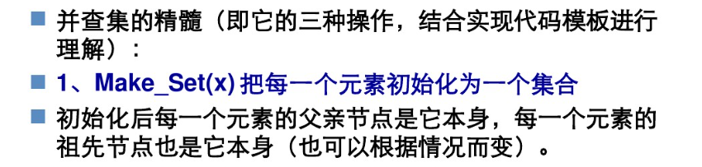
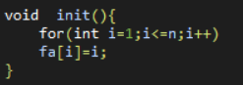
（一）并查集精髓
注意：n要明确

Slide 4
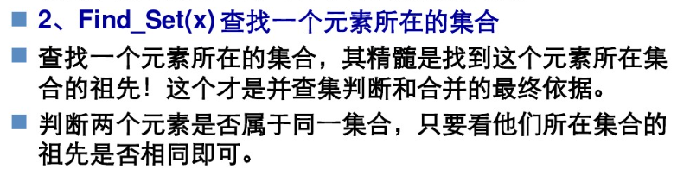
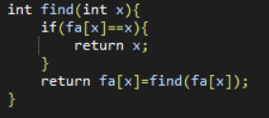
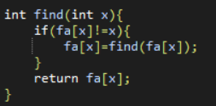
（一）并查集精髓
用于“查找集合中的元素”与“合并不相交集合” 。

Slide 5
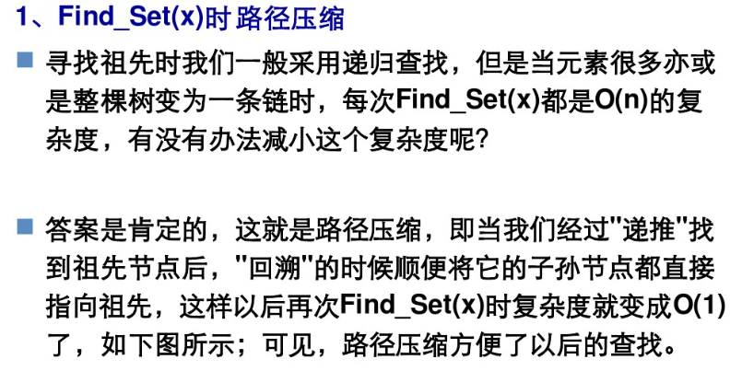
（一）并查集精髓

Slide 6
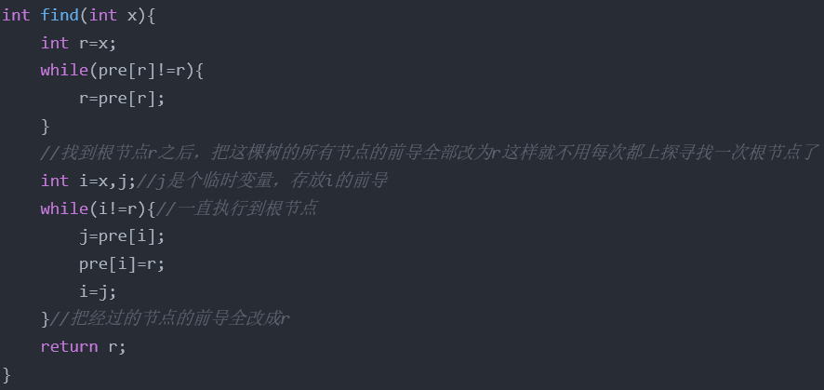
（一）并查集精髓
优化的非递归常用模板⬇

Slide 7
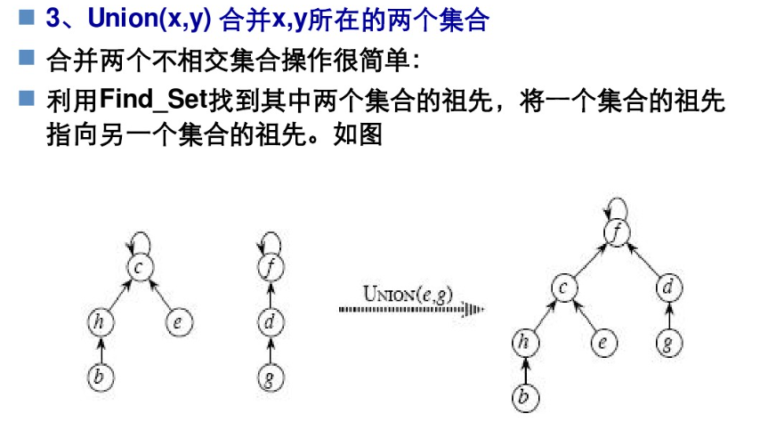
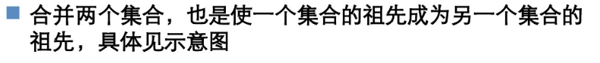
（一）并查集精髓
用于“查找集合中的元素”与“合并不相交集合” 。
并非直接令两个祖先相等！

Slide 8
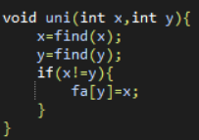
（一）并查集精髓
用于“查找集合中的元素”与“合并不相交集合” 。
注意：关键字“union”是一种特殊的类，也是一种构造类型的数据结构。
实参经过函数处理后，
值并没有发生改变，
改变的是它的一个副本，即形参的值
可以将fa[fa[x]]指向fa[y];也可以fa[fa[y]]指向fa[x]，
视情况而定

Slide 9
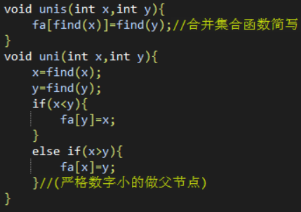
（一）并查集精髓
用于“查找集合中的元素”与“合并不相交集合” 。
题目需要时，需要明确指向

Slide 10
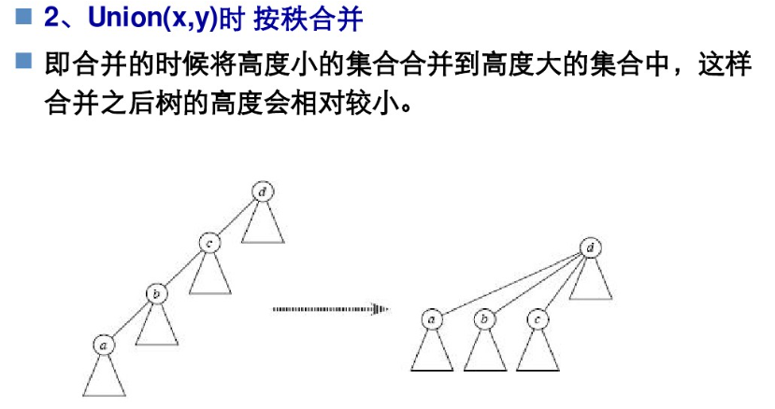
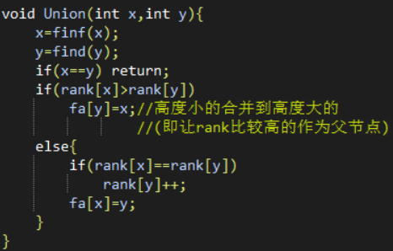
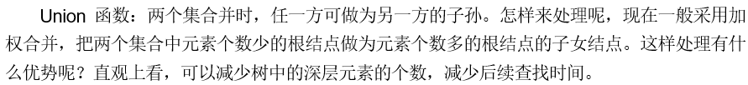
（一）并查集精髓
用于“查找集合中的元素”与“合并不相交集合” 。
一般情况下

Slide 11
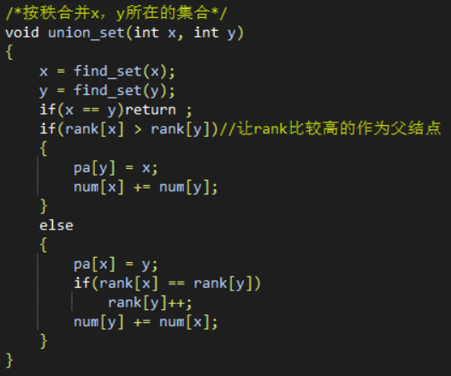
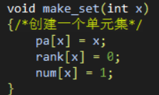
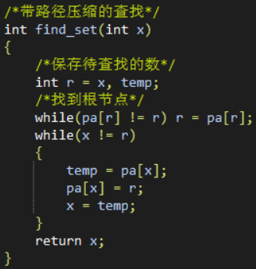
（二）并查集的使用
拓展模板（优化+计数）：
思考：子节点计数如上，根节点如何计数？
Notes:
Find可以用递归的模板，自选。
Num[z]为x的子节点个数也就是集合的大小，永远包括自己 。

Slide 12
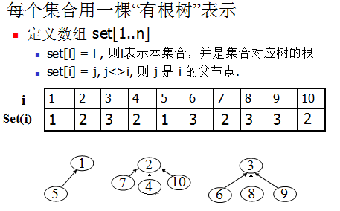
（二）并查集的使用
思考：子节点计数如上，根节点如何计数？
计数：

Slide 13
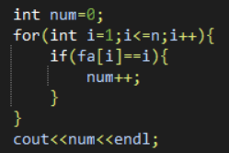
（二）并查集的使用
计数：
提示：根节点的fa[ i ]= i

Slide 14
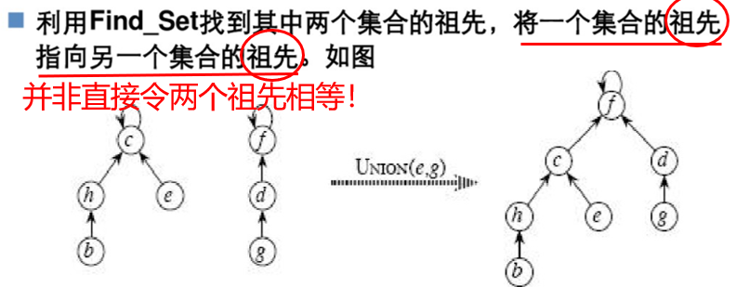
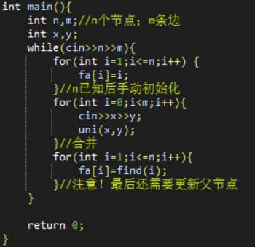
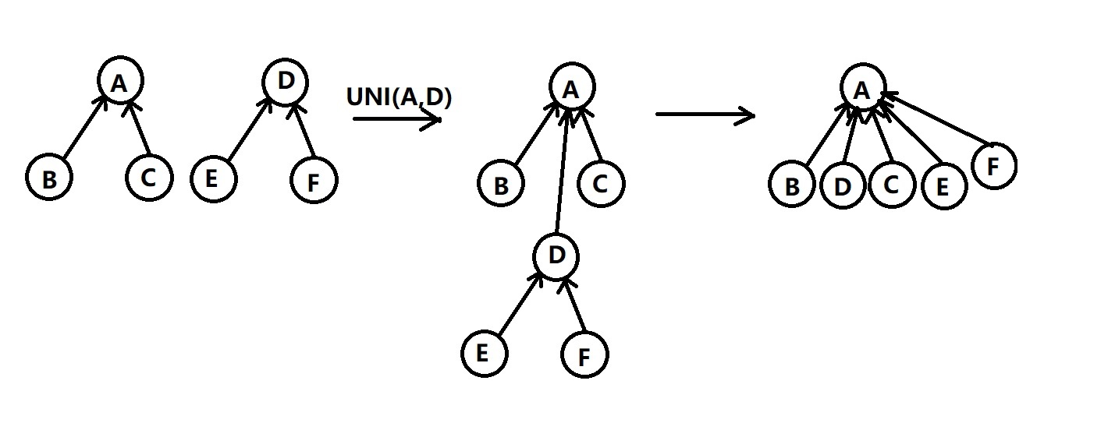
（二）并查集的使用
更新父节点

Slide 15
(三）并查集的应用
并查集可以解决以下基本问题：
eg1.合并不相交集合
eg2.判定两点是否处于联通状态
eg3.求无向图连通区域的个数
Notes:
在图结构里（图里的点便是元素）

Slide 16
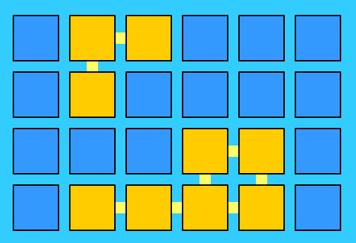
(三）并查集的应用
【例题】给你一个n*m的地图，用’#’表示陆地，用’.’表示海洋，问总共有多少个小岛（连通的陆地区域）。
假设n=4，m=6，
给出这样的地图：
.##...
.#....
...##.
.####.
输出的结果是2。

Slide 17
(三）并查集的应用
我们可以给每一个格子编号（从1到24）
然后从1号开始遍历所有的格子。对于每一个陆地格子，分别考察上下左右相邻的四个格子是否为陆地格子。如果是陆地格子，就将这两个格子连接到同一个并查集中。
最后再次遍历所有的陆地格子，统计出不同的父节点（即根节点）的数量就是答案。时间复杂度O(m*n)。
以下两条结论经常会用到：
1.如果被连接的两个顶点的父节点相同，说明无向图中有环（或者有重边）。
2.父节点的不同种类数就是连通区域的个数。

Slide 18
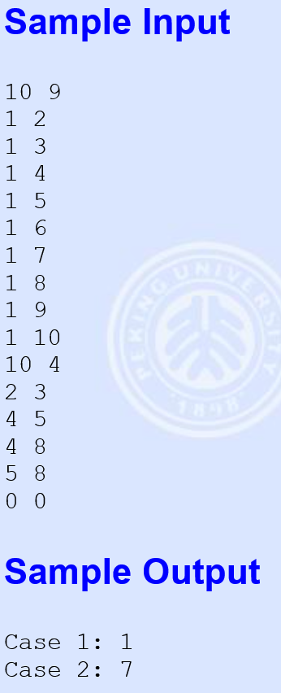
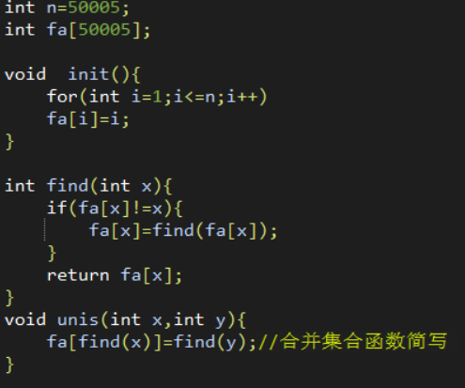
(三）并查集的应用
【例题】poj 2524 Ubiquitous Religions
题意：只能通过询问知道某两个学生信仰同样的宗教，
问学校里最多可能有多少个宗教。
※ 也就是给定一个图的点数和相应的边，
问有多少个连通分量。

Slide 19
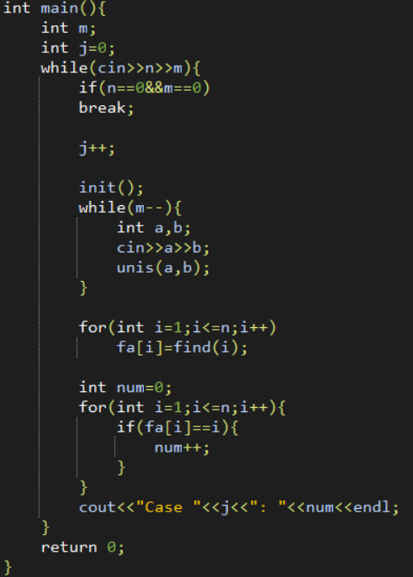
(三）并查集的应用
【例题】poj 2524 Ubiquitous Religions
题意：只能通过询问知道某两个学生信仰同样的宗教，问学校里最多可能有多少个宗教。
※ 也就是给定一个图的点数和相应的边，问有多少个连通分量。

Slide 20
(三）并查集的应用
并查集的进阶：
加权并查集、种类并查集、关系型并查集
通过维护权值来区分类别
做题中体会

Slide 21

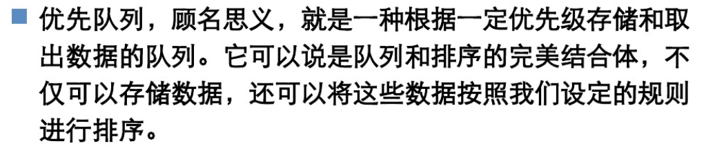
·
二、优先队列

Slide 22
·
二、优先队列
使用队列需包含头文件：#include <queue>
声明方式：priority_queue<int> s;
priority_queue<int, vector<int>, cmp> s;
//其中，第二个参数为容器类型，第三个参数为比较函数。
可自定义优先级：struct cmp

Slide 23
·
二、优先队列
优先队列的主要函数：
s.empty() //空返回1
s.pop() //弹出队列里面优先级最高的元素
s.push(e) //将元素e插入到队列尾部
e = s.top() //得到队列优先级最高的元素
//对于int型就为最大值，队列最高级元素不出队
s.size() //得到队列内元素个数

Slide 24
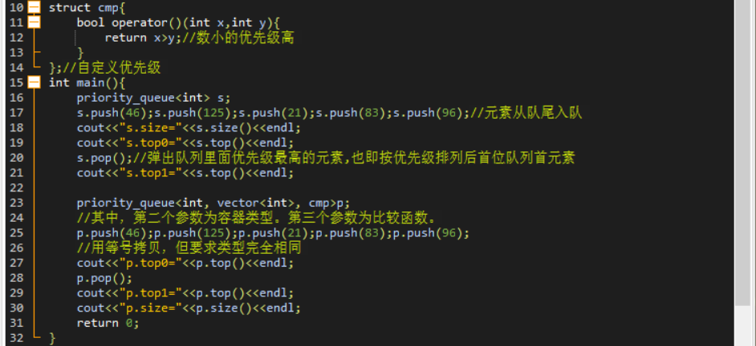
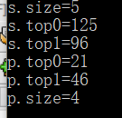
·
自定义优先级
int 默认数值越大优先级越高
Notes:
黑板手画

Slide 25
·
自定义优先级
Int 默认数值越大优先级越高
priority_queue<int ,vector<int>,greater<int> > p;等价👇

Slide 26
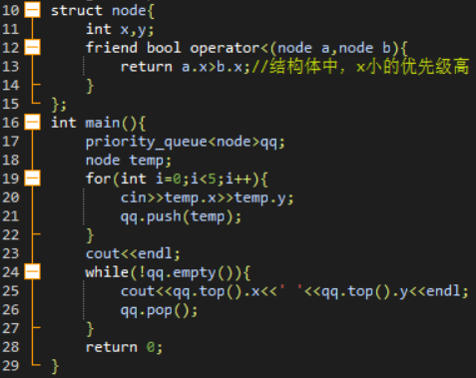
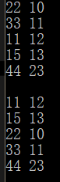
·
自定义结构体优先级
注意：
在该结构中，y为值, x为优先级
通过友元函数自定义operator<操作符来比较元素中的优先级。
（在重载“<”时，最好不要重载“>”，可能会发生编译错误）
qq.empty() //为空返回1
！qq.empty() //为空返回0
Notes:
可设置多重优先级条件eg：
bool operator<( Stone a, Stone b ) 14 { //重载小于，按照结构体中x小的在队顶，如果x一样，则按照y的最小的在//队顶 15 if( a.x== b.x ) return a.y > b.y; 16 return a.x > b.x; 17 }

Slide 27
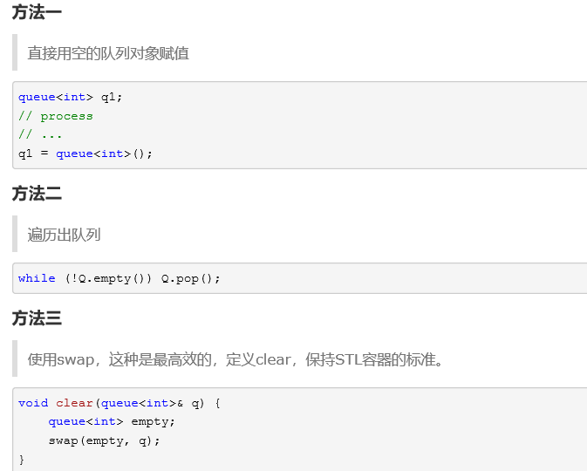
·
清空队列的几种方法
C++中，
queue自身不支持clear操作，但双端队列deque是支持clear的。

Slide 28
优先队列的应用
哈夫曼树
求最小生成树（Kruskal算法）
http://www.cnblogs.com/huangxincheng/archive/2012/12/17/2821132.html

Slide 29
优先队列的应用——哈夫曼树
给定n个权值作为n个叶子结点，构造一棵二叉树，（限定二叉树中除了这n个叶子外只能出现度为2的结点）若带权路径长度达到最小，称这样的二叉树为最优二叉树，也称为哈夫曼树(Huffman Tree)。
哈夫曼树是带权路径长度最短的树，权值较大的结点离根较近。

Slide 30
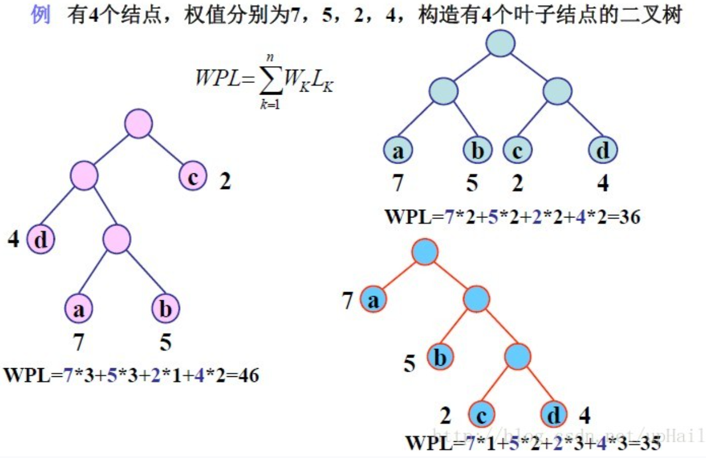
带权路径长度（weighted path length）=
Σ Wk为第k个叶子结点的权值*Lk为该结点的路径长度

Slide 31
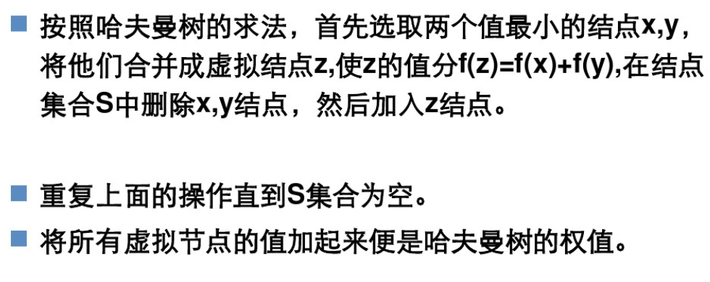
优先队列的应用——哈夫曼树

Slide 32
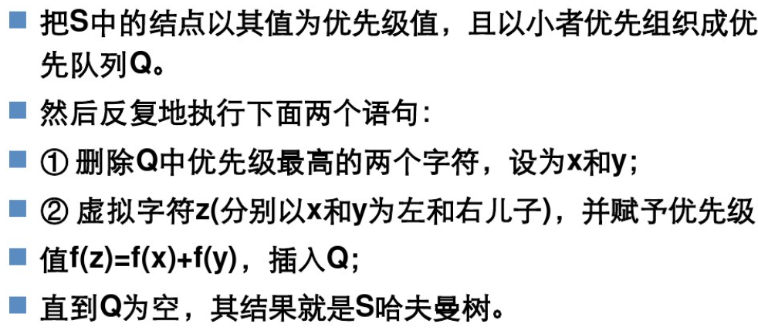
优先队列的应用——哈夫曼树

Slide 33
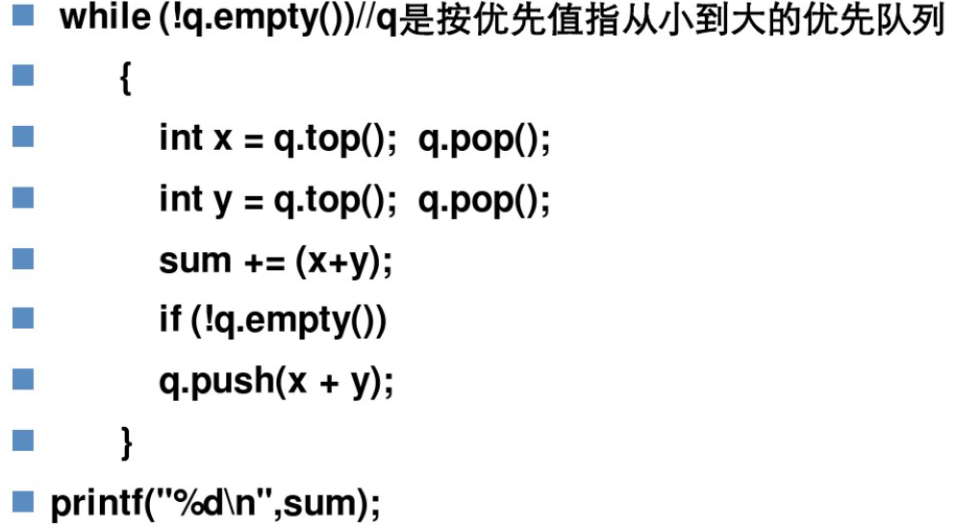
优先队列的应用——哈夫曼树

Slide 34

具体应用
做题中体会

Slide 35

谢谢观看
Thanks for watching！
汇报时间：2018年8月 主讲人：朱文佳

